Slide 1

Профилактика и коррекция плоскостопия у детей на уроках физической культуры
Кронштадт
Подготовили:
Шпиро Елена Борисовна
Шпиро Владимир Валентинович

Slide 2
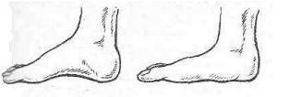
Плоскостопие - изменение формы стопы, характеризующееся опущением её продольного и поперечного сводов

Slide 3
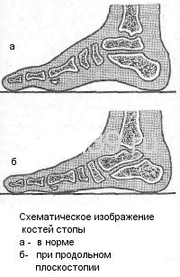
В норме стопа имеет два свода - продольный (по внутреннему краю стопы) и поперечный (между основаниями пальцев)
Оба свода стопы предназначены для удержания равновесия и предохранения организма от тряски при ходьбе

Slide 4
Разновидности плоскостопия
продольное плоскостопие
поперечное плоскостопие
комбинированное плоскостопие

Slide 5

Степени плоскостопия
1 степень (слабовыраженное плоскостопие)
На этой стадии плоскостопие более похоже на косметический дефект и проявляется усталостью при длительной ходьбе, болями в стопах.

Slide 6
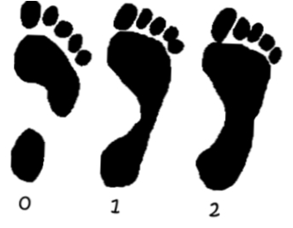
2 степень (комбинированное плоскостопие). Уплощение стопы видно невооруженным глазом, свод стопы уплощается, ступня расширяется, изменяется походка (косолапость, тяжелая поступь). Боли нарастают и охватывают не только голеностоп и стопы, но и доходят до колена.

Slide 7
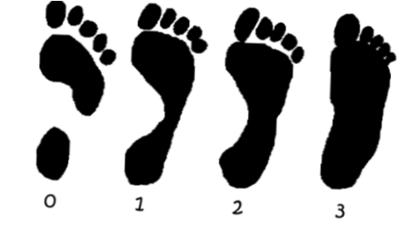
3 степень (выраженное плоскостопие), которое сопровождается не только деформацией стопы, но различными нарушениями в работе опорно-двигательного аппарата (остеохондрозом, артрозами, грыжами межпозвоночного диска, сколиозом).

Slide 8
Признаки плоскостопия:
- после физической нагрузки стопа побаливает
(первая стадия болезни);
            - к вечеру стопы устают и отекают;
- боль охватывает всю ногу вплоть до коленного сустава (вторая стадия плоскостопия);
- на старой обуви каблуки стоптаны с внутренней стороны;
- на третьей стадии заболевания начинает болеть поясница, а ходьба (в обуви) становится мучением. Боли в ногах могут сочетаться с настойчивыми головными болями;
- нога словно выросла - приходится покупать обувь на размер больше;

Slide 9

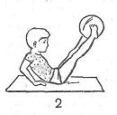
Упражнения для детей при плоскостопии
1 - зажав мячик между ногами, медленно идти, стараясь не уронить его;
2 - сидя на полу, упереться руками в пол и стараться как можно выше, поднять ногами мяч;

Slide 10


3 - положить на пол палку и пройти по ней боком, заложив руки зa голову;
4 - поднять пальцами ног с пола носовой платок;

Slide 11


5 - вращать на полу мяч ногой;
6 - сидя на стуле, брать пальцами ног разбросанные по полу карандаши;

Slide 12
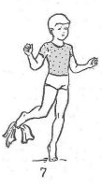

7 - подскоки на одной ноге, на цыпочках; в пальцах другой ноги зажат платок;
8 - ходьба попеременно на носках и пятках.

Slide 13
Массаж при плоскостопии
Массаж стоп - прекрасная оздоровляющая процедура, полезная для всех возрастов.
Массаж стоп используется при профилактике плоскостопия, для повышения тонуса мышц стопы, для снятия усталости мышц после нагрузок, для нормализации тонуса, в качестве восстановительной процедуры.

Slide 14
Основные приемы массажа.
Мышцы голени обычно массируют по направлению от голеностопного сустава к коленному, а стопу - от пальцев к пятке.
Наиболее часто используемые массажные приемы - поглаживание, растирание, выжимание, разминание, сдавливание, отглаживание, рубление, надавливание.
Массаж при плоскостопии обычно длится 5-10 минут.

Slide 15
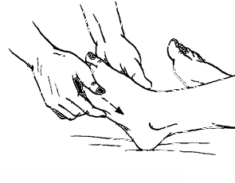
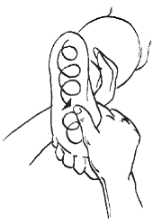
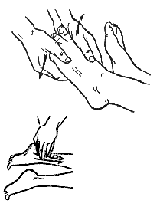
1. Поглаживание
2. Растирание
3. Разминание

Slide 16
Массажные коврики
После самомассажа полезно применять массажные коврики для стоп.
Их действия:
способствуют укреплению мышц свода стопы,
снимают локально-мышечное утомление в отдельных мышечных группах;
уменьшают болевые ощущения в мышцах;
способствуют устранению застойных явлений в кровеносных сосудах нижних конечностей,
восстанавливают функцию стопы, её рессорные свойства.
Игры с массажными ковриками, будут для детей не только полезными, но и интересными упражнения.

Slide 17
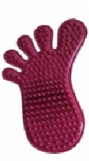
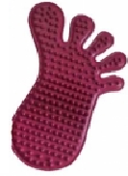
Упражнения на массажных ковриках для лечения и профилактики плоскостопия
1. Буксир
Цель игры:
Выигрывает тот, кто быстрее пройдет нужное расстояние.
Правила:
К «лапкам» привязываем по длинному шнурку (по 50 см). Один идет впереди и подтягивает по очереди
«лапки». Второй наступает на них.

Slide 18
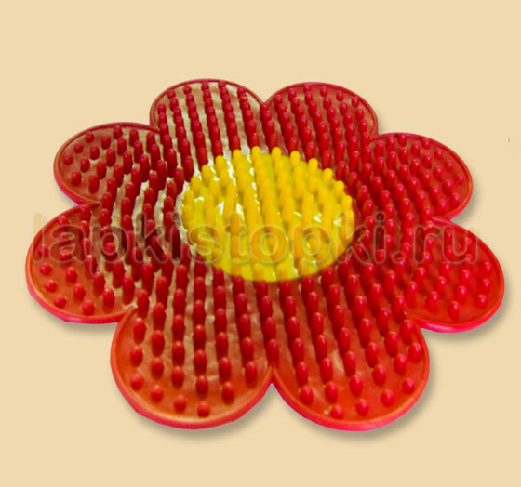
2. Жуки
Цель игры: Массаж стоп и ладоней
Правила: Читаем стишок, ребенок
обыгрывает действия:
На цветочке два жука Танцевали гопака:(Маршируем на месте, ручки на поясе).
Правой ножкой топ-топ, (топаем правой ногой 2 раза).
Левой ножкой топ-топ-топ (топаем левой ногой 3 раза).
Крылышки подняли вверх Кто летит быстрее всех? (спрыгиваем с коврика и "пролетаем" один круг вокруг "Цветка").
Вот и прилетели На цветочек сели... (снова наступаем на цветочек, приседаем и ладонями касаемся коврика)

Slide 19
Всем спасибо за внимание!

